Slide 1
15 МАЯ – ДЕНЬ СЕМЬИ
Май, 2025 год

Slide 2
«Крепкая семья — залог процветания общества, поэтому такое большое значение в нашей стране уделяется охране материнства и детства, повышению престижа семейных ценностей и укреплению у молодежи авторитета родителей».
А.Г. Лукашенко
Май, 2025 год

Slide 3
Семья как колыбель общечеловеческих ценностей
Семейные ценности
– это любовь и уважение, дружба и взаимопомощь, уют и тепло.
Семья – это счастье, семья – это дом!
Главная семейная ценность — это ЛЮБОВЬ. Она проявляется в нежности по отношению к родным, желании о них заботиться, защищать, быть постоянно рядом.
ЩЕДРОСТЬ. Не только материальная, но и любая другая — духовная, чувственная. Щедрость на слова одобрения, на время, на внимание, подразумевающая искусство делиться и отдавать.
ЧЕСТНОСТЬ. Семья — это место, где тебе не соврут. Отсутствие лицемерия и лжи— основа семейных ценностей.
ВЗАИМОПОНИМАНИЕ. Понимание друг друга с полуслова, уважение интересов и стремлений всех членов семьи. Чувствуя поддержку, человек развивается не только духовно, но и достигает высоких результатов в карьере, учебе, спорте и др.
УВАЖЕНИЕ в семье к старшим, и к младшим. При этом страх наказания не культивируется в семье.
Уважать — не значит бояться.
ДОВЕРИТЕЛЬНОЕ ОБЩЕНИЕ. В кругу родных можно без опасений поделиться проблемой и услышать дельный совет и слова поддержки.
ДОБРОТА. Желание помочь слабому, беззащитному, оказать поддержку, потребность быть полезным. Такие отношения делают семью гармоничной.

Slide 4
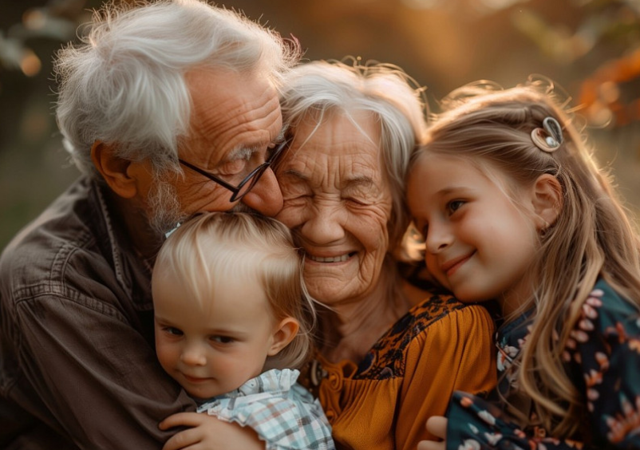
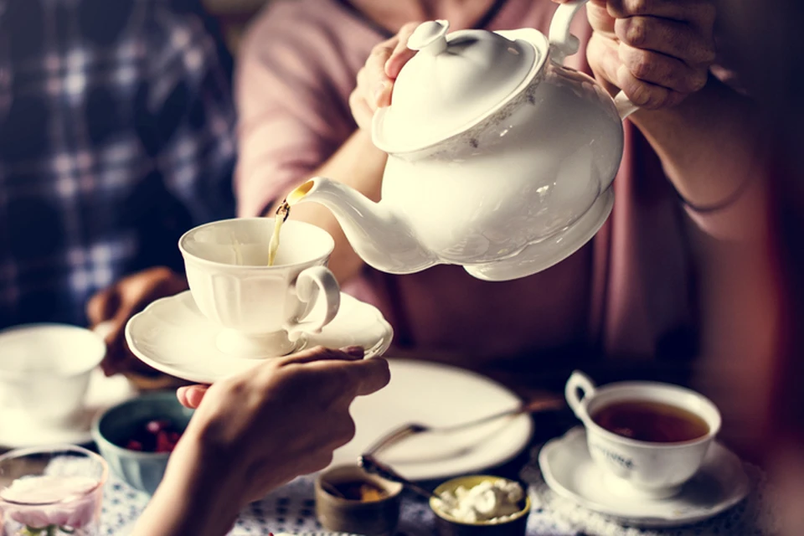
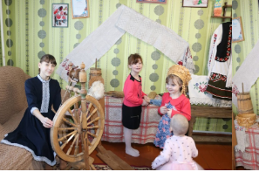
Семейные ценности
– это ещё и традиции, которые передаются из поколения в поколение.
Семейные традиции:
уважение и почитание старшего поколения;
семейные экскурсии по памятным местам (посещение мемориальных комплексов, музеев, кинотеатров, театров, зоопарка и т.д.);
семейный вечерний досуг (игра в настольные игры, и др.);
семейный активный отдых (катание на велосипедах, роликах, коньках, санках и др.);
семейное чаепитие;
семейный трудовой десант и др.

Slide 5
Семья — опора государства, оплот свершений и побед

Slide 6
Поддержка семьи – национальный приоритет Республики Беларуси
Указом Президента Республики Беларусь № 157 от 26 марта 1998 «О государственных праздниках, праздничных днях и памятных датах в Республике Беларусь» в Беларуси установлен День семьи – 15 мая.
Согласно Конституции Республики Беларусь (статья 32), брак как союз женщины и мужчины, семья, материнство, отцовство и детство находятся под защитой государства.
«Крепкая семья — сильное государство» Данная идея реализуется в Кодексе Республики Беларусь о браке и семье, Законе Республики Беларусь «О правах ребенка», Законе «О здравоохранении», Государственной программе «Здоровье народа и демографическая безопасность» и др.

Slide 7
Поддержка семьи – национальный приоритет Республики Беларусь
Государственные меры поддержки семьи:
выплаты пособий семьям, воспитывающим детей: пособия по материнству, семейные, по уходу за ребёнком;
строительство жилья на льготных условиях;
предоставление налоговых и социальных льгот;
оказание адресной социальной помощи тем, кто в ней нуждается;
гарантии в сфере образования, здравоохранения, пенсионного, трудового, налогового и жилищного законодательства.

Slide 8
Поддержка семьи – национальный приоритет Республики Беларусь
В Республике Беларусь особой поддержкой, вниманием и заботой пользуются: | многодетные семьи
 | семьи, принявшие на воспитание детей-сирот, детей, оставшихся без попечения родителей
 | семьи, воспитывающие детей-инвалидов

Slide 9
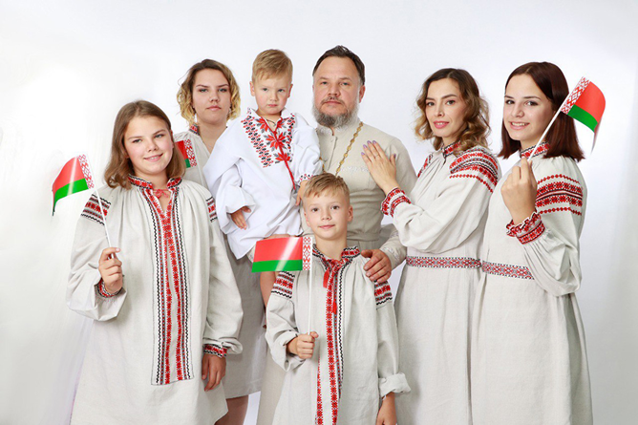
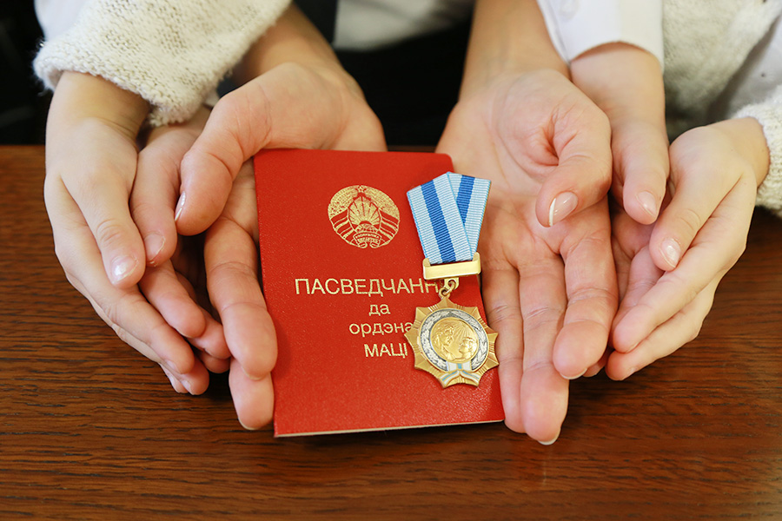
Поддержка семьи – национальный приоритет Республики Беларусь
Труд материнства высоко оценивается на государственном уровне.
Для матерей, достойно воспитавших пятерых и более детей, предусмотрена государственная награда —
орден Матери.
С 1996 года в стране награждено более 13,8 тыс. матерей.

Slide 10
15 МАЯ – ДЕНЬ СЕМЬИ
Май, 2025 год

